Slide 1

STR

Slide 2

תיאור האפליקציה
רשת ויקטורי הינה קבוצה המורכבת ממספר חברות אשר משתלבות בפעילות אחת של השנייה. ויקטורי מונה כ- 59 סניפים מבית שאן בצפון ועד דימונה בדרום.
אפליקציית ויקטורי אונליין המציעה עולם חדש של חוויית קניות. באפליקציה תוכלו לבצע הזמנה הביתה ואיסוף מהסניף מהטלפון הנייד מכל מקום ובכל זמן ולהנות ממבצעים הטבות וקופונים ייחודיים. להזמין משלוח בכל שעה. להנות ממבצעים והטבות ייחודיות. לסרוק ברקוד מהמוצרים בבית ולהזמין בקלות. לאתר סניפים בנוחות ובקלות.

Slide 3


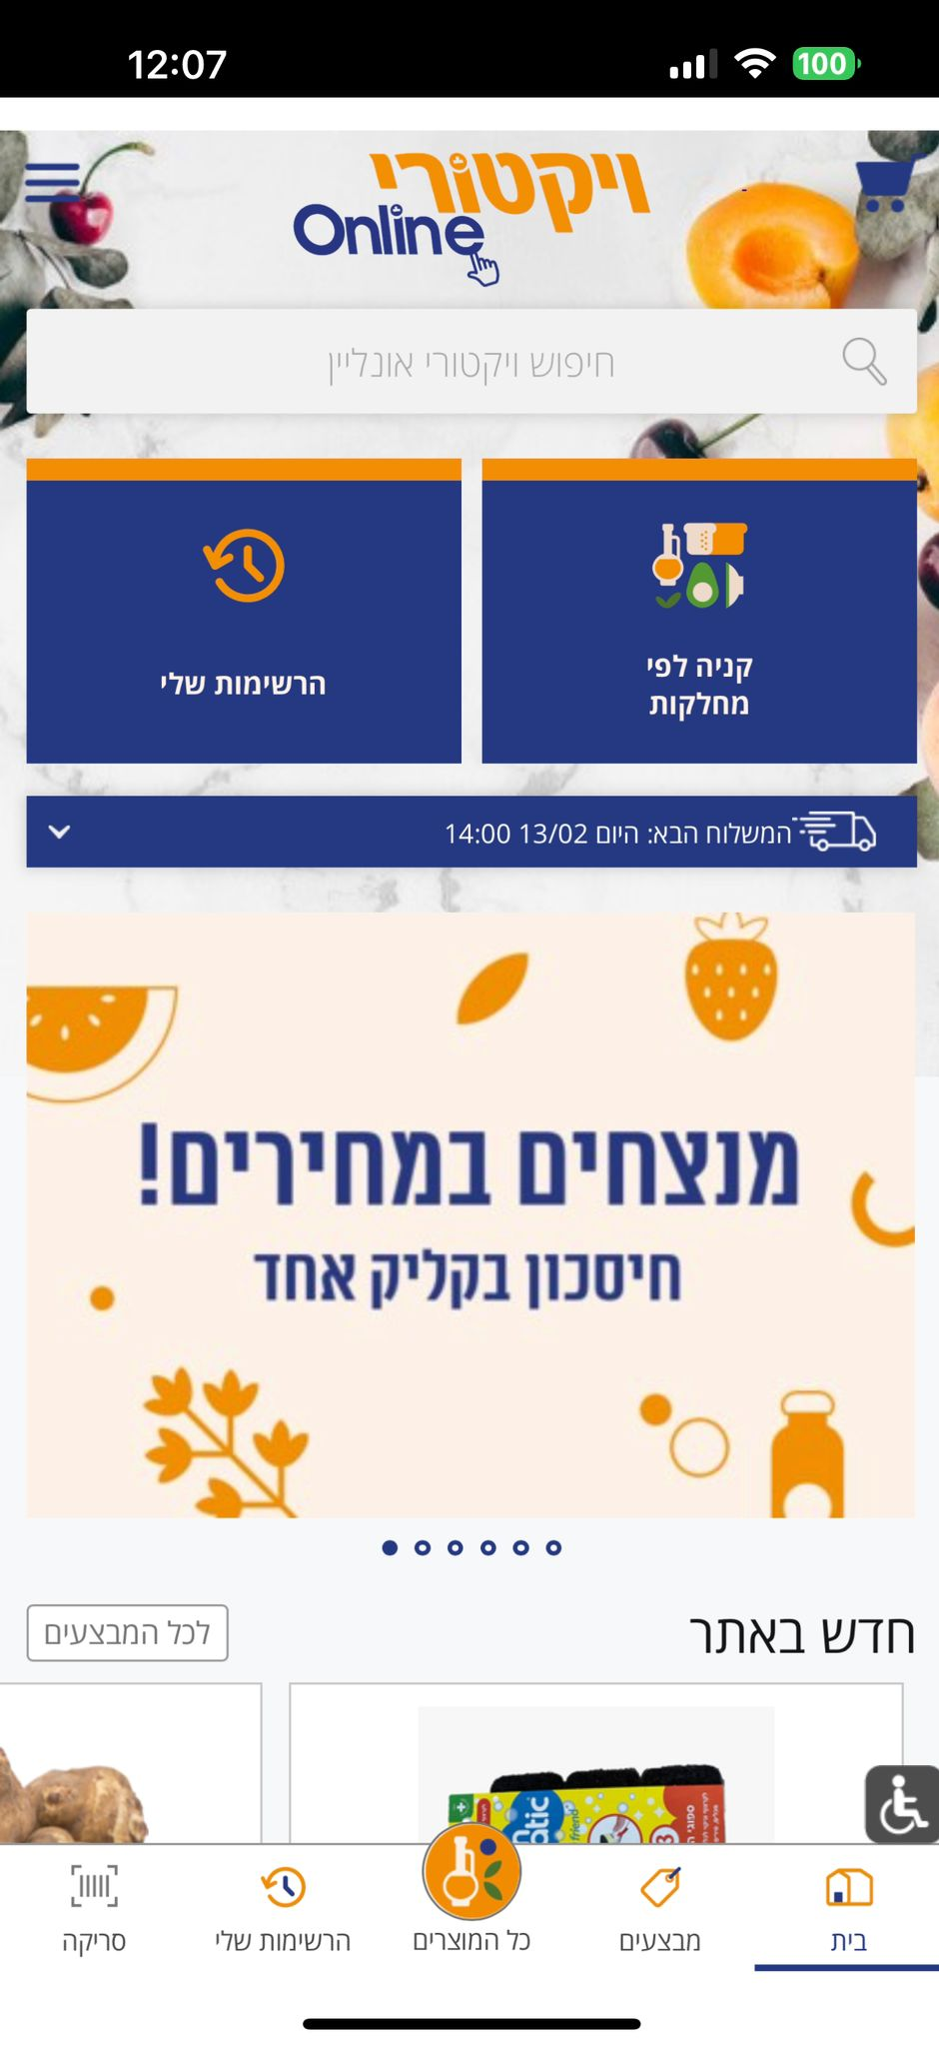

Slide 4
תהליך העבודה
התחלנו את תהליך הבדיקות בכתיבת מסמך הדרישות של האפליקציה.
בניית מסמך אפיון, ומסמך STP ויצירת עץ נושאים.
ע"פ מסמך האפיון ועץ הנושאים כתבנו את תסריטי הבדיקה והתחלנו לבצע תהליך של הרצת הבדיקות.
במהלך הבדיקות התגלו מספר קטן של תקלות עד רמת חומרה בינונית, לכל תקלה נפתחה תקלה דרך מערכת JIRA- מופיע בהמשך.
לאחר רישום התקלות הוסקו מסקנות והמלצות לשיפור התהליכים באפליקציה.

Slide 5

סביבת הבדיקות
חומרה:
iPhone 14 PRO MAX-APPLE
XIAOMI-Redmi 9
IPAD AIR 2022
OnePlus 6T
מערכות הפעלה:
Android 13
IOS VERSION 16.3
iPad OS 16.2

Slide 6
תכנון מול ביצוע
תכנון | ביצוע
בדיקות GUI | בוצע
בדיקות E2E | בוצע
קישוריות | בוצע
CRUD | בוצע
הרשאות | בוצע
I18N | בוצע
ביצועים(מהירות האפליקציה) | בוצע
נגישות | בוצע
תאימות | בוצע
כשל והתאוששות | בוצע
אבטחה | בוצע חלקית
התקנה/הסרה | בוצע
צריכת סוללה | בוצע
שפיות | בוצע
שימושיות | בוצע
תכנון מול ביצוע

Slide 7
בדיקה בוצעה חלקית
בדקנו בצורה חלקית בדיקת אבטחה בתהליך ביצוע הזמנה עד הכנסת פרטים על כרטיס האשראי.

Slide 8
בעיות במהלך הבדיקות
קושי בזמינות מלאה של חברי הצוות
חוסר תיאום בין רצונות חברי הצוות לגבי צורת הכנת תהליכי הבדיקה

Slide 9
UX-חווית המשתמש באפליקציה
חווית המשתמש באפליקציה היא טובה אך אינה מושלמת, הכפתורים נגישים גדולים וברורים, כל המוצרים באתר מכילים תמונה ברורה, פירוט רב על כל מוצר, פונקציות של הוספה לרשימת קניות, הוספת הערות למלקטים.
הדפים עוברים בצורה מהירה מאוד, תהליך החיפוש מהיר מאוד ומתעדכן ע"פ הקלדת כל תו.
ישנן מספר המלצות על מנת לשפר את החוויה שיפורטו בהמשך..

Slide 10
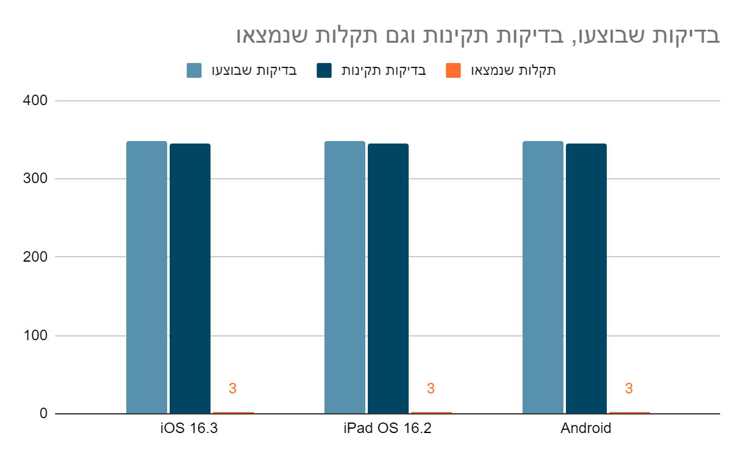
התפלגות בדיקות לפי נייד
בוצעו כ-348 בדיקות שונות בכ-3 מערכות הפעלה שונות
נמצאו כ-3 "באגים" שונים

Slide 11
פירוט התקלות
תקלת שינוי שפה
:תיאור התקלה
ב”תפריט” הנמצא בתפריט השמאלי העליון הקבוע, נמצאת אפשרות “החלפת שפה” כדי לעזור לאנשים שלא יודעים עברית לדעת מה נמצא באפליקציה ושתהיה קנייה נעימה - כאשר לוחצים
להחלפת שפה לשפה אחרת התרגום יהיה חלקו בשפה הרצויה וחלקו בעברית
הכיתוב לא מובן ולא ברור, לא נדע בדיוק מהו תיאור המוצר מכיוון של הכל מתורגם
קישור לתקלה בתוכנת JIRA- תקלת שינוי שפה

Slide 12
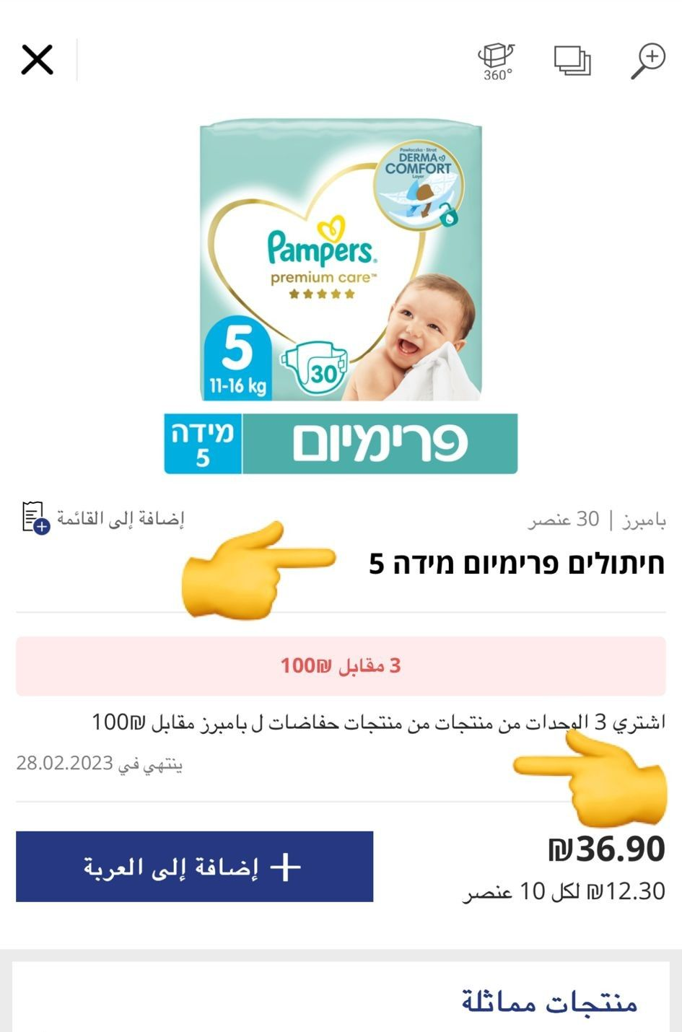
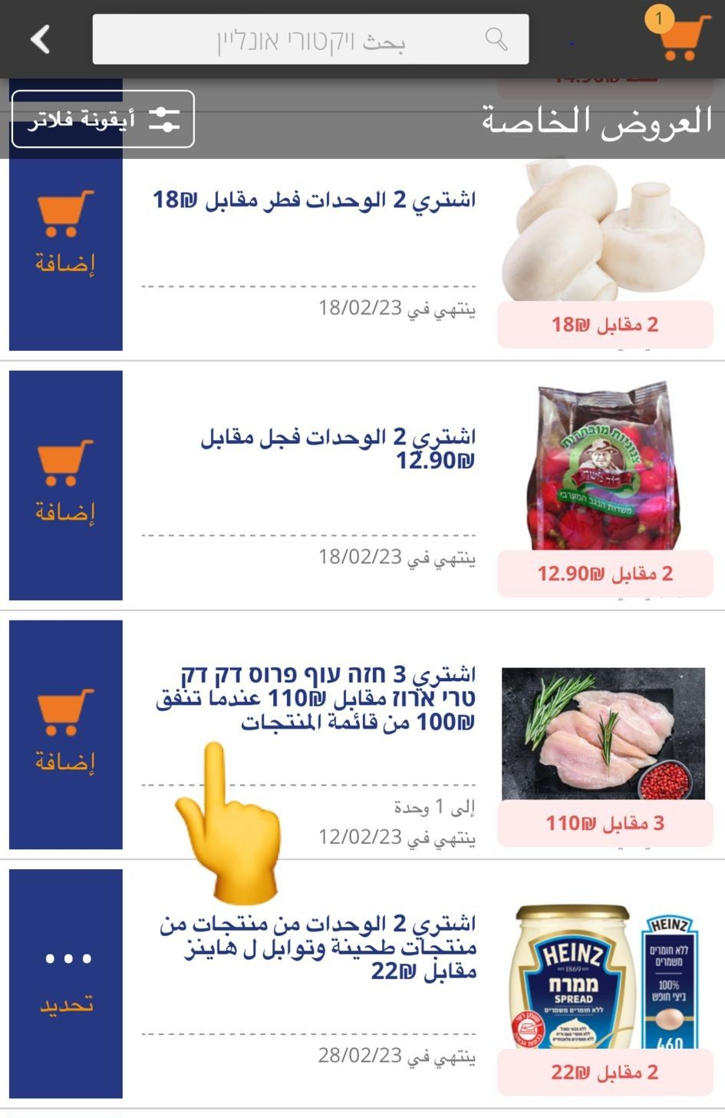
פירוט התקלות
תקלת שינוי שפה

Slide 13
פירוט התקלות
תקלת אי חזרה לאפליקציה
תיאור תקלה
​​בתחתית מסך הבית נמצאת תמונה עם לינק "להצטרפות למועדון האשראי", לאחר לחיצה על התמונה מועברים לדף הרשמה לכרטיס ונמצאים עדיין באפליקציה, אך לא ניתן לחזור חזרה לאפליקציית ויקטורי.
יש לצאת מן האפליקצייה, לסגור את היישום לגמרי ולפתוח מחדש את האפליקציה על מנת להמשיך בקנייה.
קישור לתקלה בתוכנת JIRA- תקלת אי חזרה לאפליקציה

Slide 14
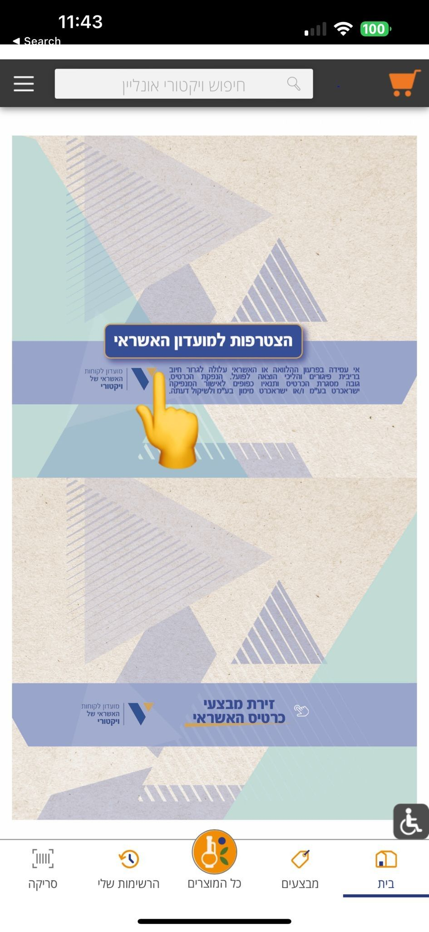
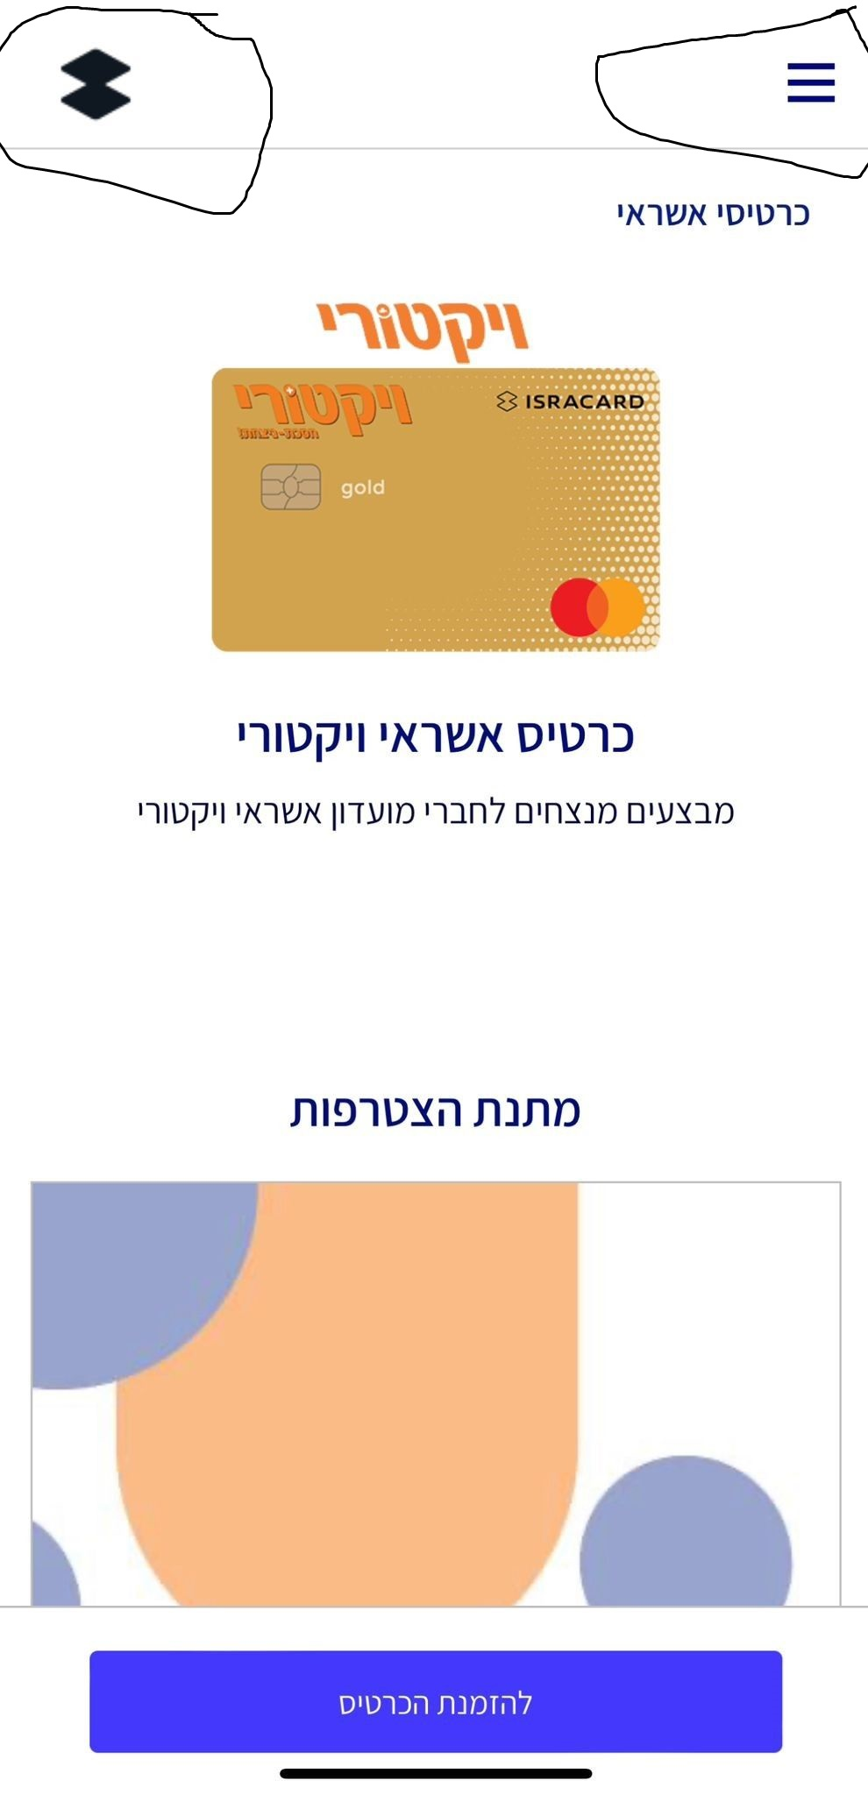
פירוט התקלות
תקלת אי חזרה לאפליקציה

Slide 15
פירוט התקלות
תקלת אייקון חסר באפליקציה
תיאור התקלה:
במסך הבית ב"בתפריט" הנמצא בתפריט השמאלי העליון, נמצאת טבלה ובתחתית הטבלה נראה מרובע בצבע כחול.
לא מובן מה יש בתוך המרובע ואין אפשרות להקטין או להגדיל ולדעת מה מכיל אותו מרובע, אך ניתן לראות כי ישנו כיתוב חצוי
דרך כפתור "הנגישות ניתן להקטין את הגופן ובכך לראות מה רשום בו.
קישור לתקלה בתוכנת JIRA- תקלת אייקון חסר באפליקציה

Slide 16
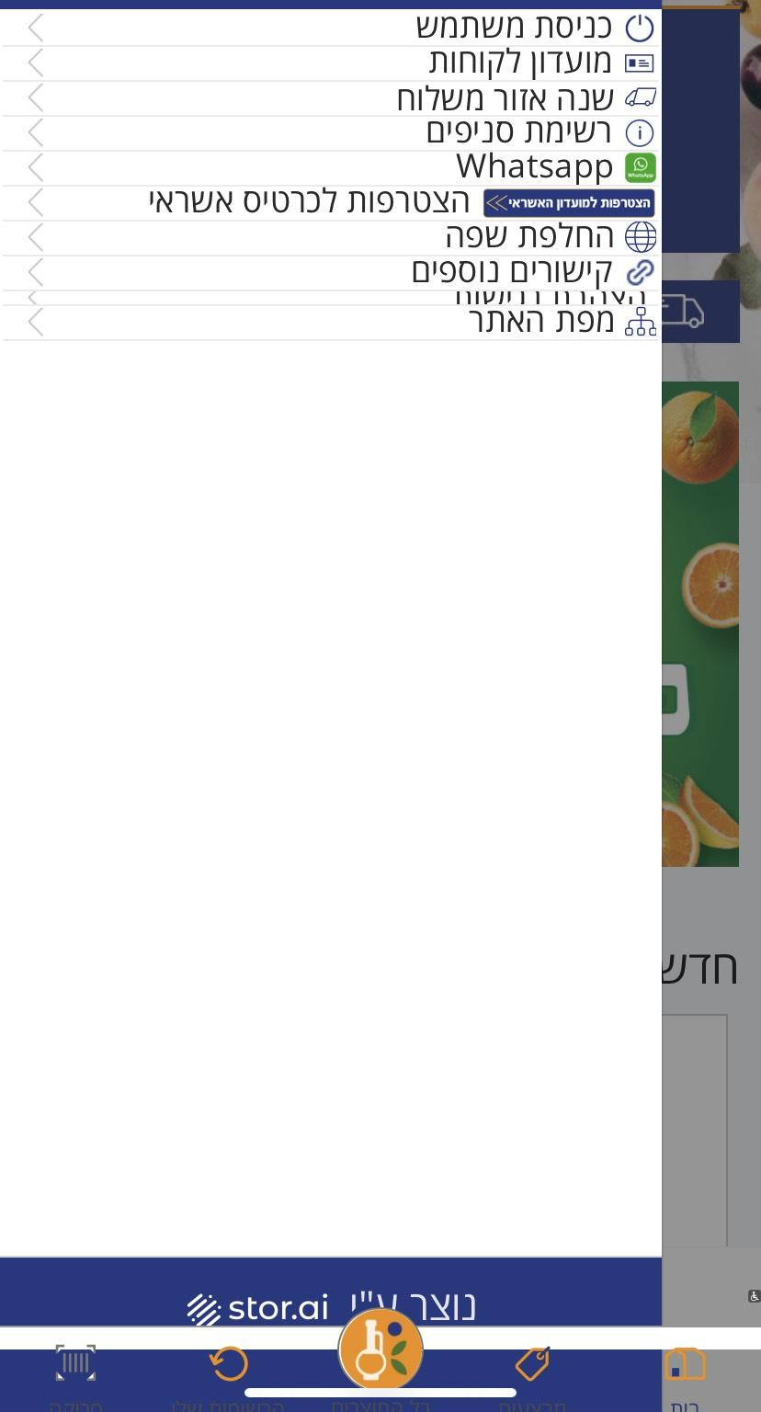
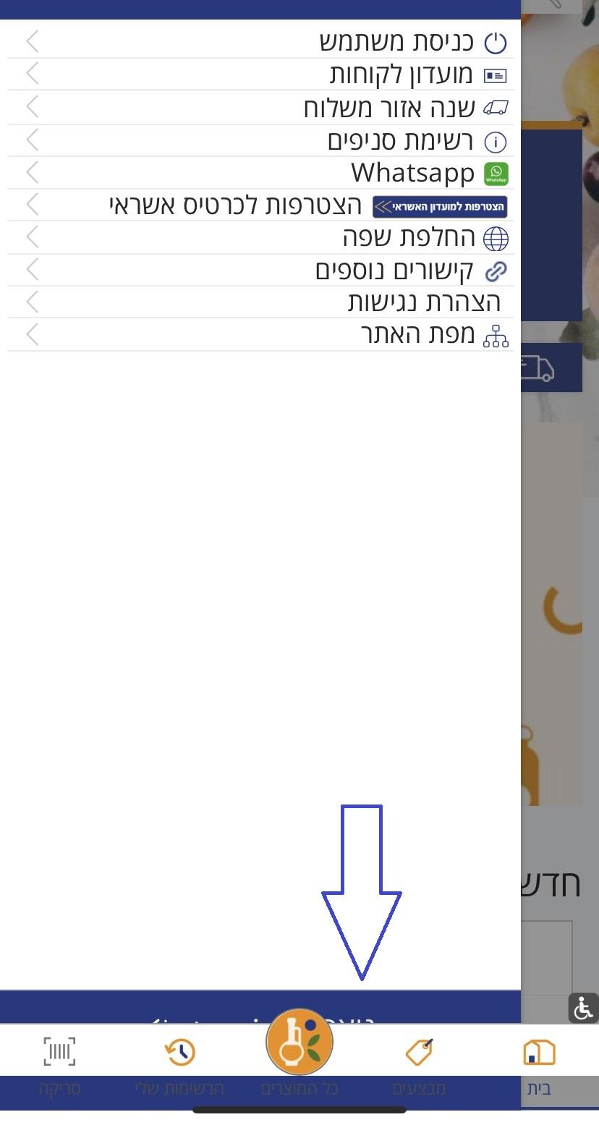
פירוט התקלות
תקלת אייקון חסר באפליקציה

Slide 17
רמות חומרה לתקלות שעלו בזמן הבדיקות
תקלה LOW: שימושיות-חווית המשתמש, אי חזרה לאפליקציה אחרי שלוחצים על לינק "הצטרפות למועדון הלקוחות".
תקלה MEDIUM: בדיקת I18N בהחלפת שפה לא מתרגם כל האפליקציה אל חלק בעברית וחלק בשפה שנבחרה.
תקלה LOW: שימושיות-חווית משתמש, תצוגה לא ברורה של פריט הנראה כחלק מתפריט האופציות

Slide 18
מסקנות והמלצות
האפליקציה נוחה וקלה לשימוש והתהליכים העיקריים עובדים כנדרש.
הממצאים מצביעים על כך שרוב התקלות שנמצאו באפליקציה הן ברמות נמוכות או בינוניות ואינן משפיעות לתהליכים השותפים המרכזיים באפליקציה.
התקלות ניתנות לפתרון קל ומהיר.
אנחנו ממליצים לשפר כאשר בתהליך החיפוש המקלדת אינה יורדת אוטומטית כאשר עוברים לתוצאות החיפוש, לא ניתן להסיר פריט בודד מהסל בלחיצה אחת אם יש יותר מכמות 1 ממנו, להגדיל מעט את שורת החיפוש לתצוגה הנראת יותר טוב לעין

Slide 19
תודה רבה על ההקשבה

